Slide 1
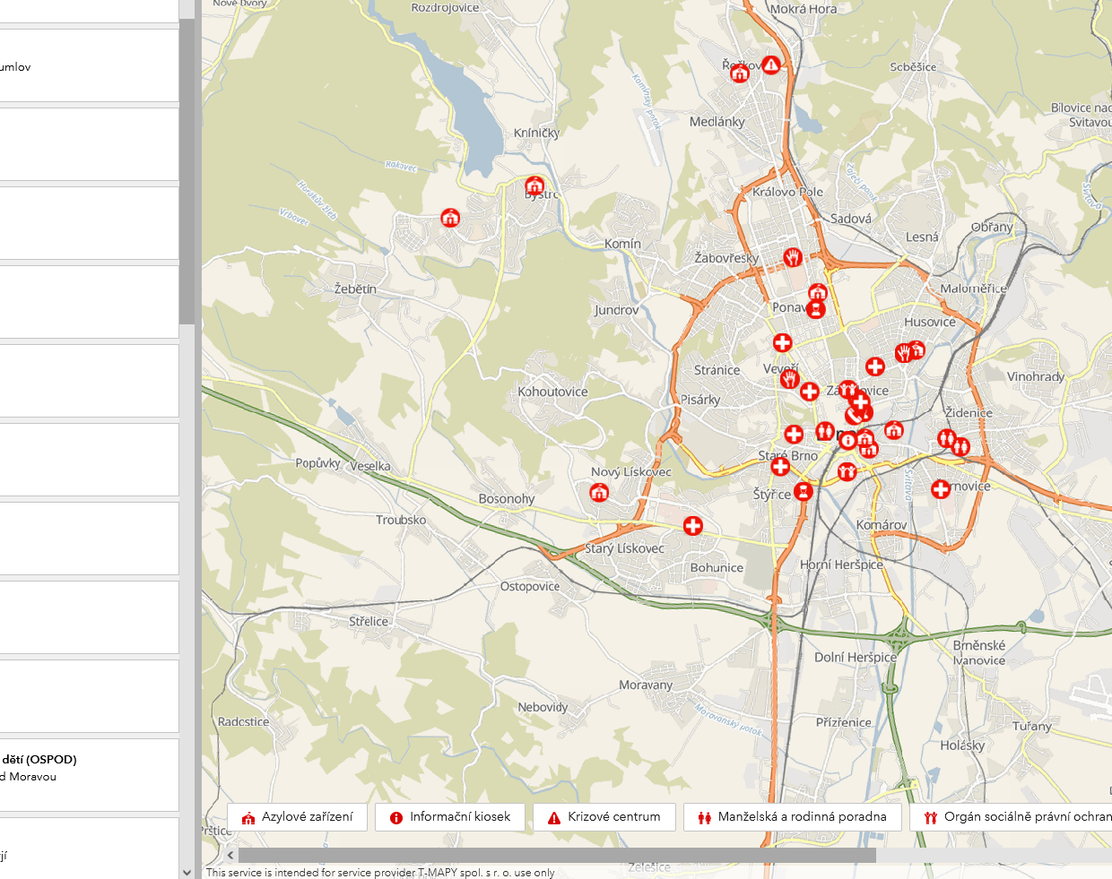
Předělání webové aplikace Domácí násilí
Miroslav Buršík, Radim Vrbka

Slide 2
Cíle práce
Vytvoření nové aplikace pomocí ESRI technologií
Zachování základních funkcionalit současné aplikace
Použití stejných, již zpracovaných dat
Tvorba nové symbologie

Slide 4
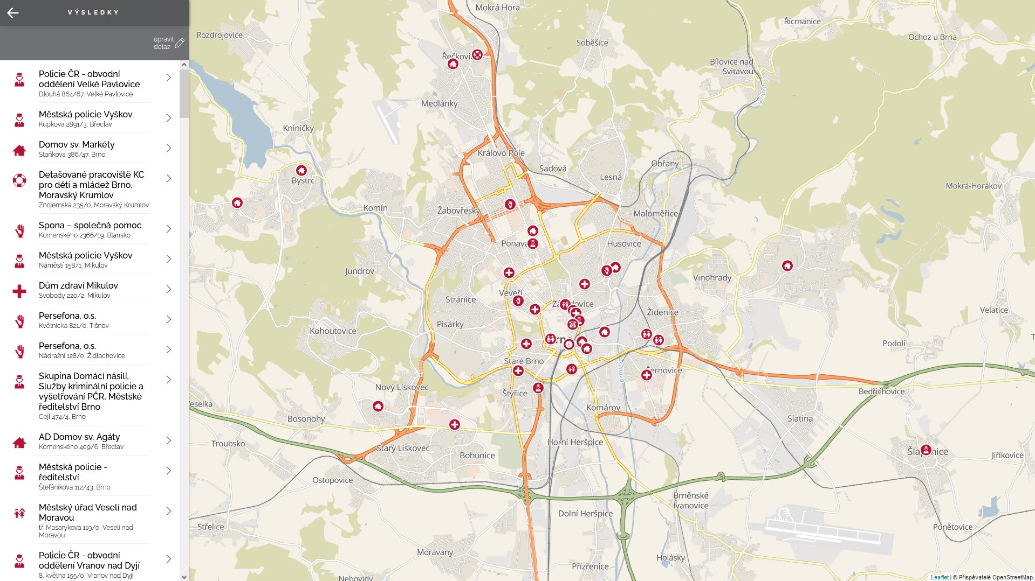

Slide 5
ArcGIS Experience Builder
Tvorba aplikací bez nutnosti psaní kódu
Responsivní aplikace
Omezené nastavení
Není příliš intuitivní

Slide 6
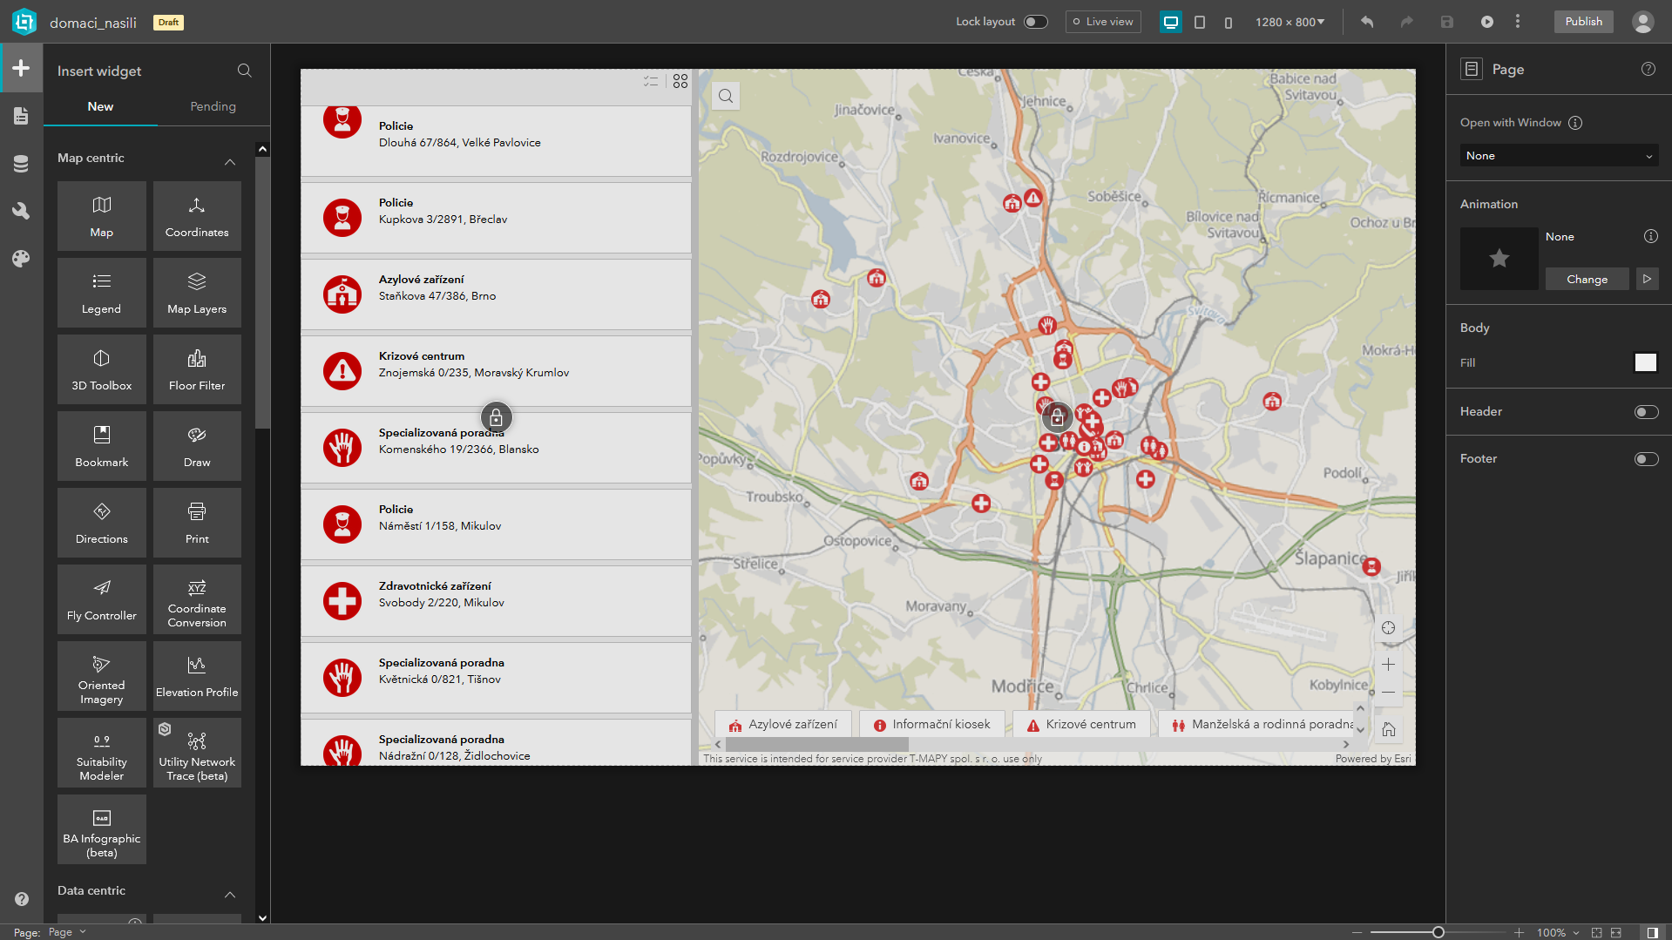

Slide 7
Symbologie

Slide 8
Živá ukázka

Slide 9
Děkujeme za pozornost!

